Slide 1
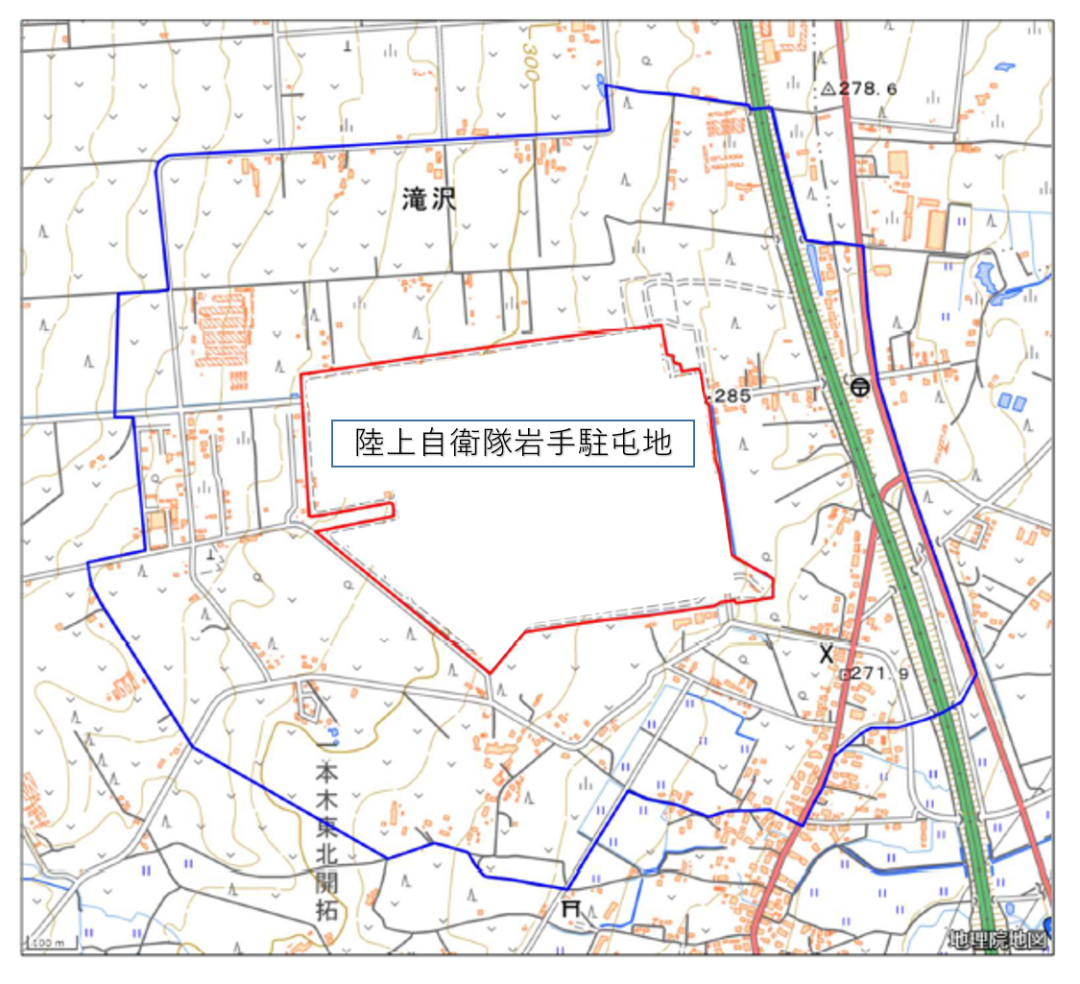
添付図
小型無人機の飛行に係る区域図
飛行に係る区域
操縦者の位置

